Slide 1



Slide 2

Scurtă descriere

Slide 3

Ideea generală
Realizarea unui motor de căutare care, folosindu-se de potențialul celor mai importante platforme, va reuși să îmbunătățească considerabil rezultatele returnate.
Se cere:
- căutare în rețele sociale
- salvarea căutărilor local (folosind, de exemplu, serviciul Pocket)
- filtrarea rezultatelor

Slide 4
Abordarea noastră
Îmbunătățirea experienței unui utilizator familiarizat deja cu maniera consacrată de utilizare a motoarelor clasice de căutare.
Păstrarea aspectelor pozitive găsite în motoarele de căutare utilizate ca suport și inspirație (ex. Minimalismul).
Găsirea unor funcționalități care ar putea convinge `fanaticii` să facă o schimbare.

Slide 5
Identitate

Slide 6





Simbolul
+
+
+
=
Motoare de căutare Tipuri de conținut Fuzionare Rezultat ideal

Slide 7
Typography
Sitka – Display bold
Roboto – regular (300 weight)
Font cu serife – trimitere către conținutul de carte, bine ales și verificat. Folosit în IE11 de Microsoft.
Folosit de Google în Android 5. Optimizat mai ales pentru mobile.

Slide 8
Brainstorming

Slide 9
Păstrarea minimalismului în pagina principală. Filtrările vor putea fi făcute abia după o primă căutare (căutare care se va face cu filtrările default)
Combină rezultatele din cele mai folosite search-engines (Google, Yahoo, Bing, DuckDuckGo)
Filtrare concepută să restrângă numărul rezultatelor, funcție de preferințe (selectarea unuia – sau mai multor – motoare de căutare, posibilitatea de a opta pentru eliminarea rezultatelor care fac referire la rețelele sociale, ordonare cronologică, găsirea (sau nu) a site-urilor mobile-friendly)
Afișarea rezultatelor se va face un pic diferit de modelul deja existent. Vor fi afișate cele mai importante rezultate din fiecare categorie (text, video, image, news, maps). Ulterior se va putea alege o singură categorie pentru a extinde rezultatele din ea
Sistem de evidențiere a site-urilor favorite

Slide 10
Wireframing

Slide 11
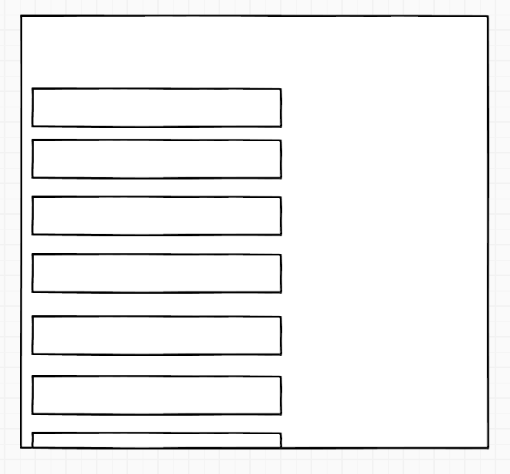
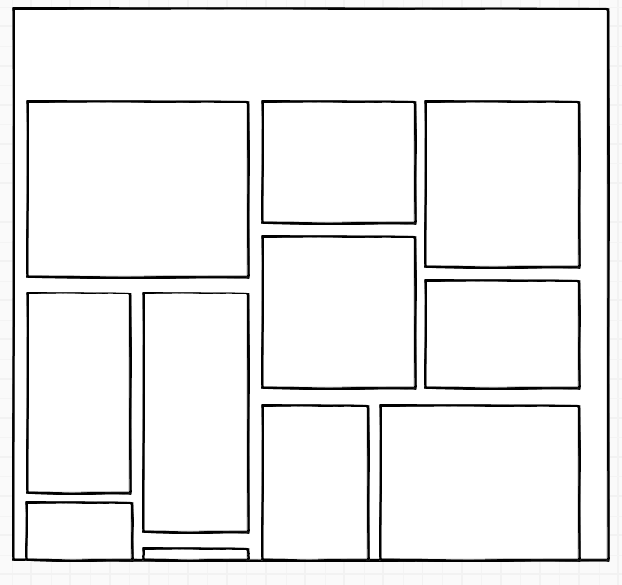
Classic mode
Pinterest style

Slide 12
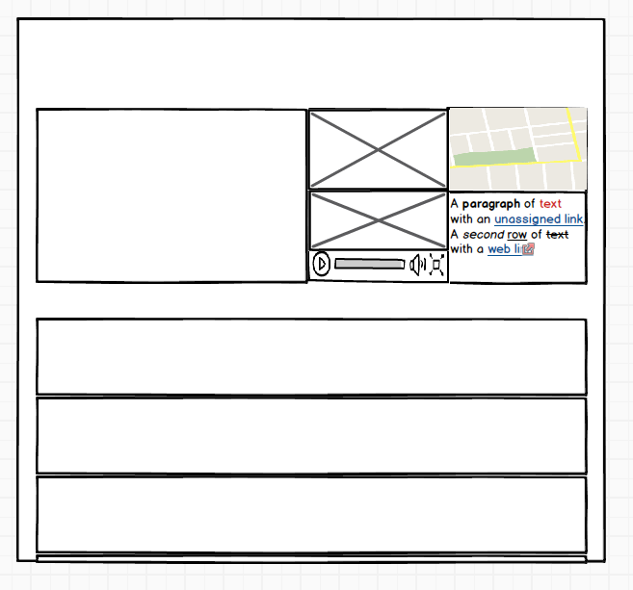
Best option

Slide 13
Final design

Slide 14
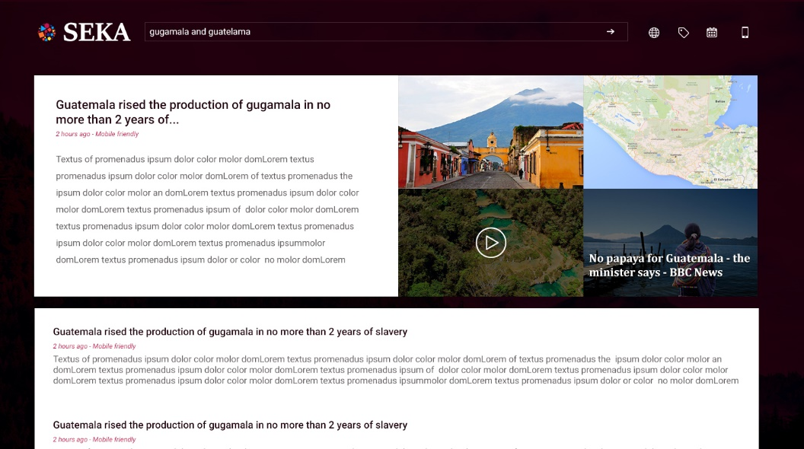

Slide 15
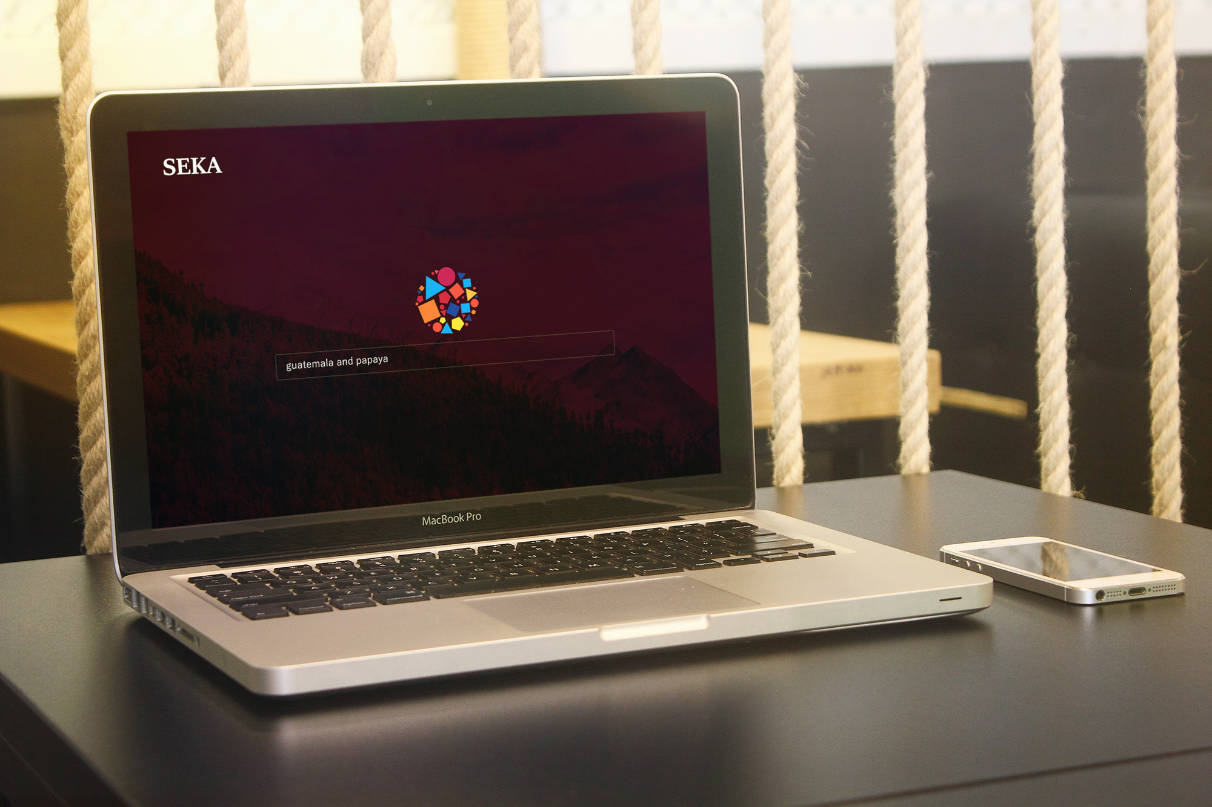

Slide 16
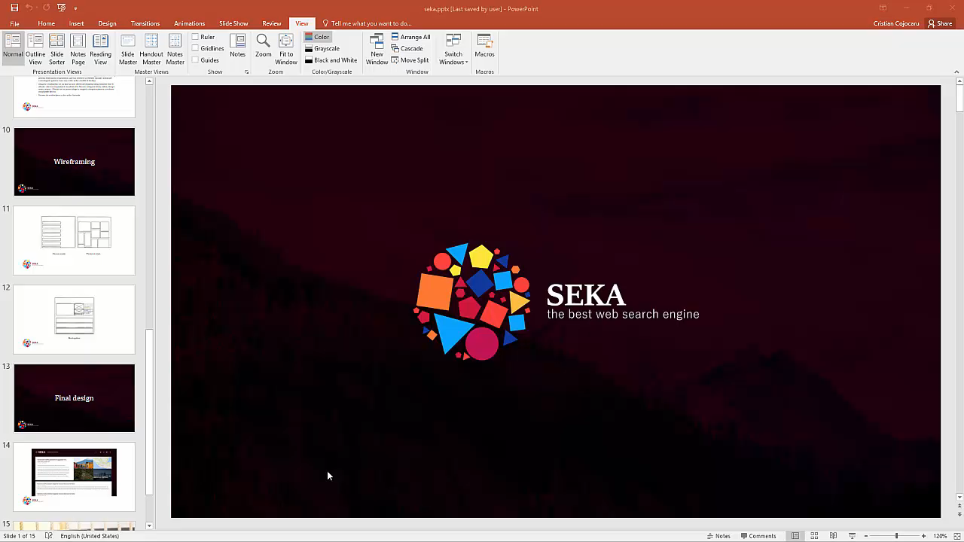

Slide 18
Implementare

Slide 19




Slide 20
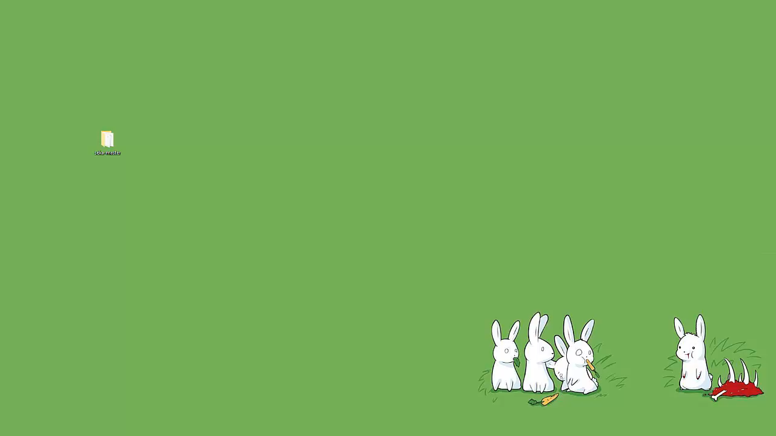

Slide 21


